Slide 1
Tirgus uzraudzība 2024. gadā, biežāk konstatētās neatbilstības, neatbilstošu būvizstrādājumu datubāze
22.11.2024.
Preču un pakalpojumu uzraudzības departamenta
Būvizstrādājumu, elektroiekārtu un energoefektivitātes uzraudzības daļas vadītājs
Ivars Jorniņš

Slide 2
Patērētāju tiesību aizsardzības centra kompetence, tirgus uzraudzība, būvizstrādājumu atbilstības prasības
Kompetence (nepārtikas preču tirgus uzraudzība, t.sk. būvizstrādājumi)
Īstenotā tirgus uzraudzība:
  administratīvās pārbaudes un produktu testēšana;
  atbilstība izvirzītajām prasībām un deklarētajām ekspluatācijas īpašībām;
  projekti, t.sk. sadarbojoties ar citām ES atbildīgajām iestādēm;
  reaģēšana uz saņemtas informācijas pamata;
  …….
Sabiedrības informēšana
Iesaistīto pušu konsultēšana par piemērojamajām prasībām

Slide 3
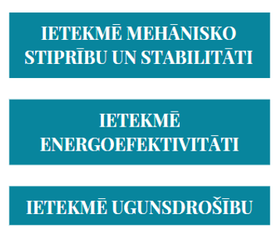
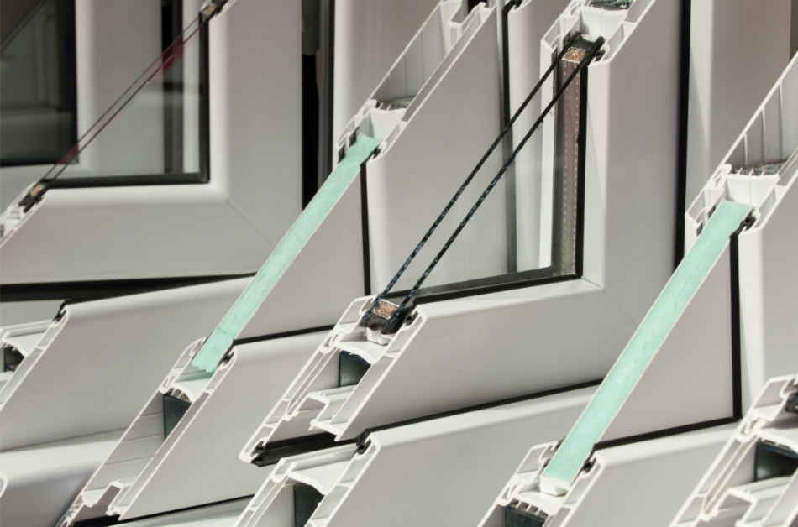
Neatbilstību ietekme uz 7 pamatprasībām būvei
Būvniecības likuma 9. pants
u.c.
Būvniecības likuma 10.panta (1):
būvizstrādājumus atļauts piedāvāt Latvijas tirgū, kā arī stacionāri iebūvēt būvēs, ja tie ir derīgi paredzētajam izmantojumam, nodrošina būvei izvirzīto būtisko prasību izpildi un atbilst būvniecību regulējošu normatīvo aktu prasībām.

Slide 4

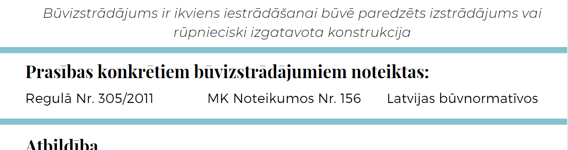

Slide 5
2024. gada uzraudzības rezultāti*
*2024.g - dati līdz 2024.gada 30.septembrim
Neatbilstību īpatsvars – 33 - 42%

Slide 6
2024. Gada uzraudzības rezultāti
Ekspertīzes:
Logi - 7 no 15 (46%) neatbilstoši deklarētajām ekspluatācijas īpašībām – siltumcaurlaidība, gaisa caurlaidība un ūdens necaurlaidība;
Stiegrojums – 1 no 8 paraugiem neatbilstošs (augšējais tecēšanas robežspriegums);
Siltumizolācijas materiāli – uz doto brīdi neatbilstības nav konstatētas (saņemti 5 no 15 rezultātiem)

Slide 7
Neatbilstības būvizstrādājumu uzraudzībā
Bez marķējuma vai marķējums nepilnīgs;
Atbilstības dokumenti nav attiecināmi/ nesatur atbilstības informāciju;
Būvizstrādājuma piegādes laikā objektos nav atbilstības dokumentācijas (EID, inspicēšanas sertifikāts/atbilstības novērtēšanas sertifikāts stiegrojumam; dokumentācija nav nodrošināta ar tulkojumu valsts valodā, transportbetona dokumentācija – atbilstības deklarācija un piegādi apliecinošs dokuments);
Nevar iesniegt pamatojumu deklarētajām īpašībām – aprēķini, testi u.c., kā noteiktas vērtības/klase;
Nav vai ir nepilnīgi transportēšanas un montāžas nosacījumi;
Izplatītājs kontrolpasūtījumā norāda sevi kā ražotāju; saņemot tiek konstatēts cits durvju un logu ražotājs;
……….

Slide 8
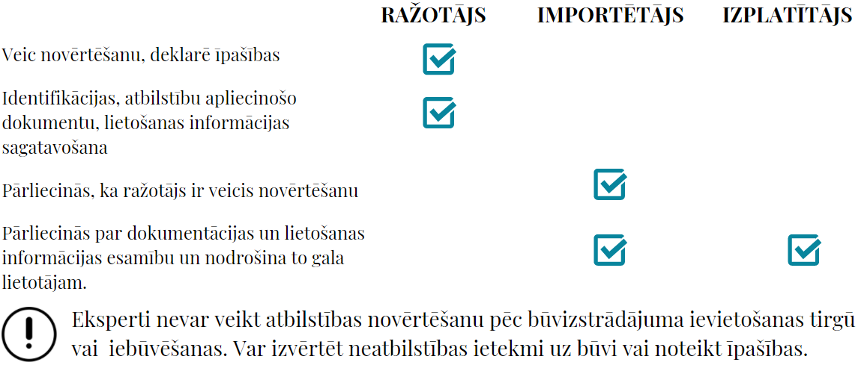
Uzņēmēju pienākumi

Slide 9
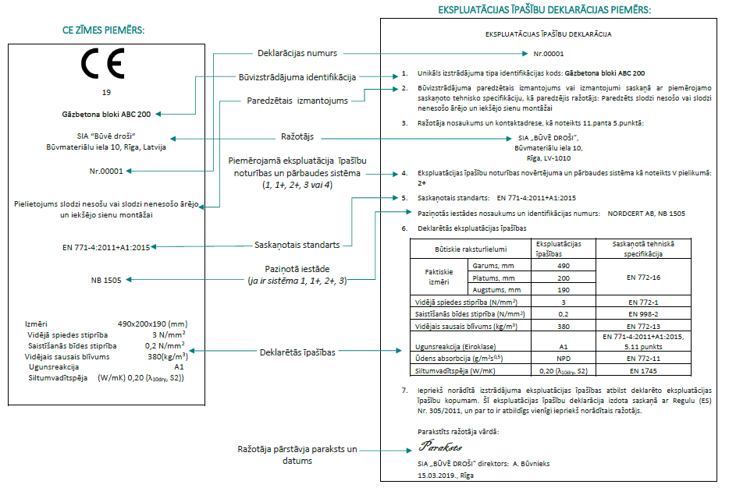
Ekspluatācijas īpašību deklarācija un CE marķējums saite uz pašpārbaudes lapu
Pašpārbaudes lapoa

Slide 10
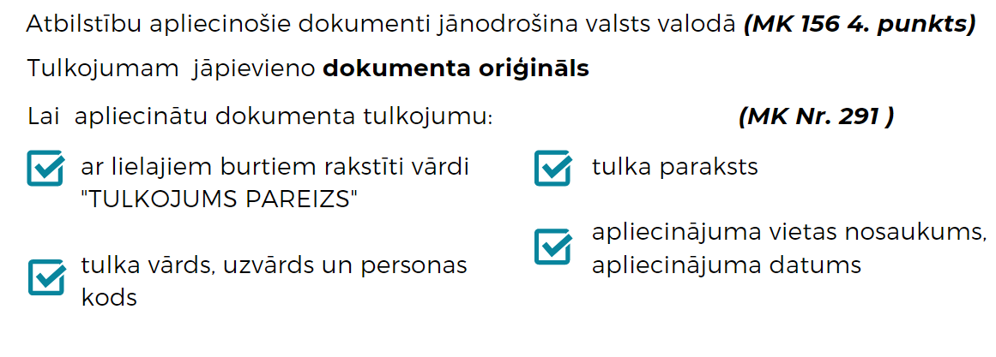
Atbilstību apliecinošo dokumentu tulkošana

Slide 11
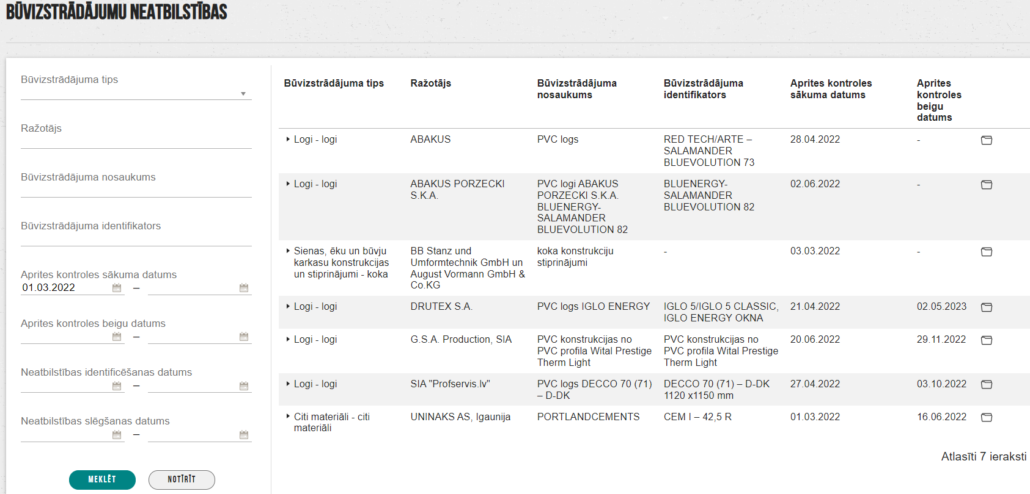
Neatbilstošu būvizstrādājumu datubāze BIS sistēmā

Slide 12
Uzraudzības virzieni 2025. gadā?
Būvlaukumu pārbaudes, t.sk. BIS;
Logi;
Durvis;
Skrūves;
……….

Slide 13
Paldies par uzmanību! pasts@ptac.gov.lv
Ivars.Jornins@ptac.gov.lv
68206994

